Slide 1
I GUERRA MUNDIAL
4 ESO HISTORIA

Slide 2
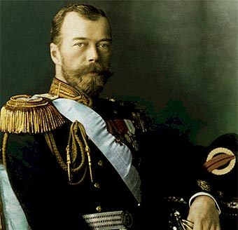
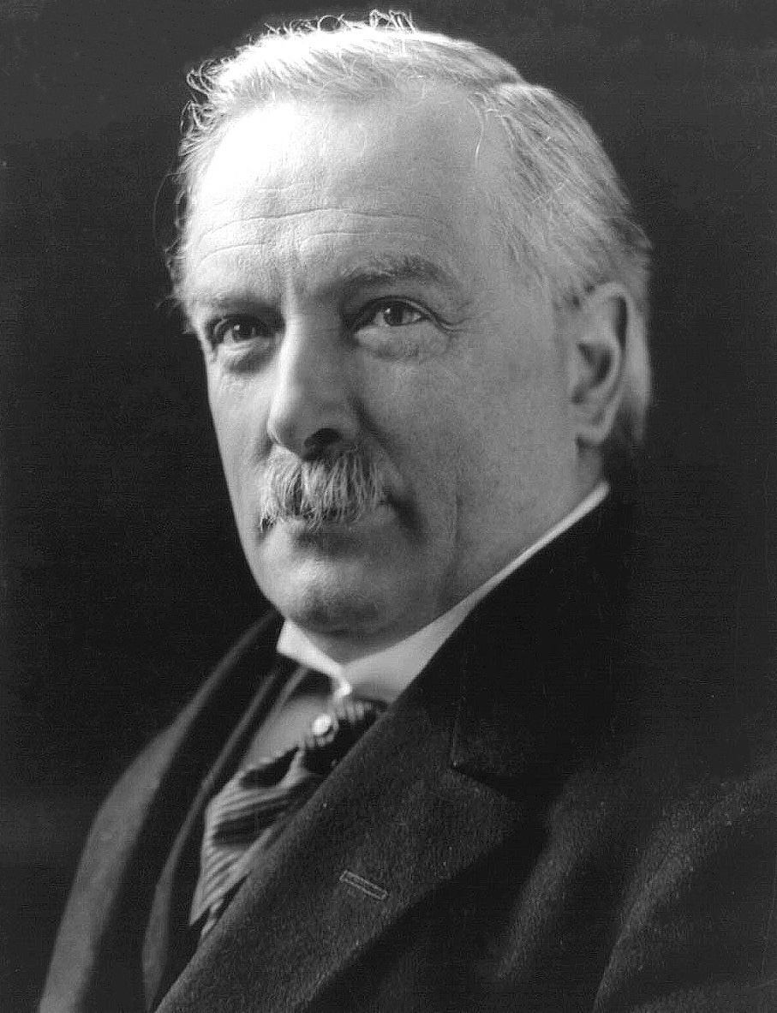
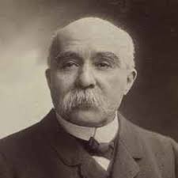
ENTENTE
El Zar NICOLÁS II
George CLEMENCEAU
David LLOYD GEORGE

Slide 3
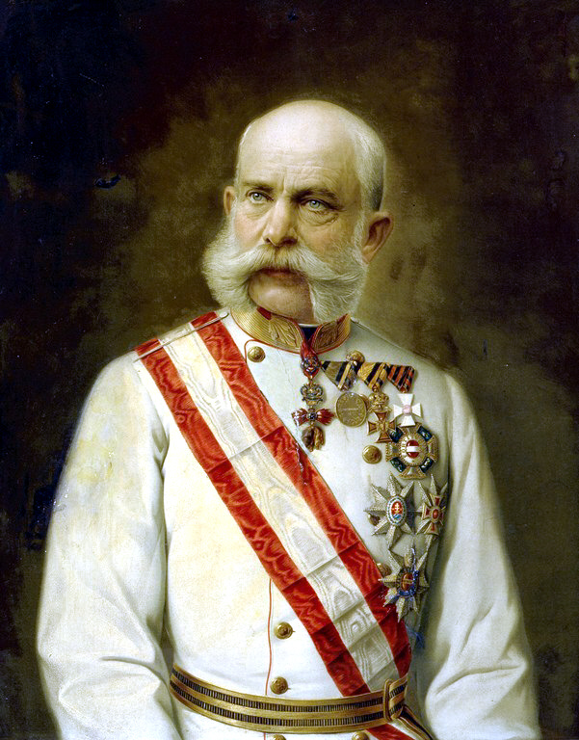
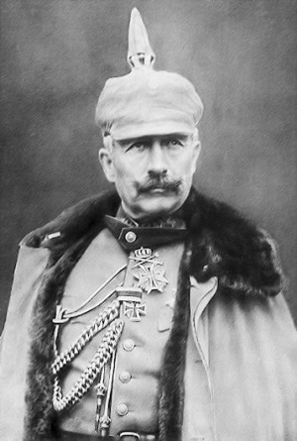
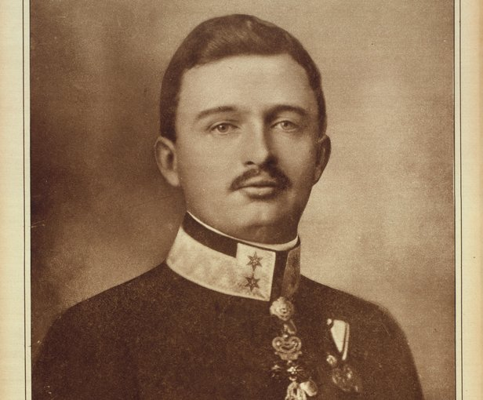
IMPERIOS ALEMÁN Y ASTROHÚNGARO
El Kaiser GUILLERMO II
El Emperador FRANCISCO JOSÉ I de Austria
El Emperador CARLOS I de Austria

Slide 4
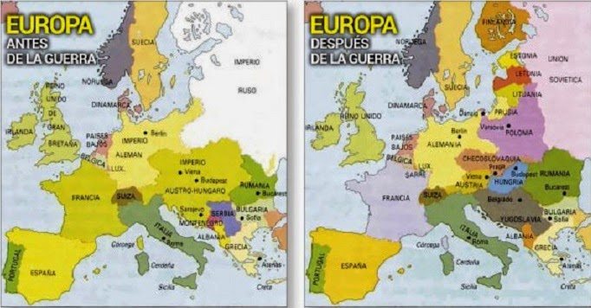
Mapa de la GRAN GUERRA
ANTE

Slide 5
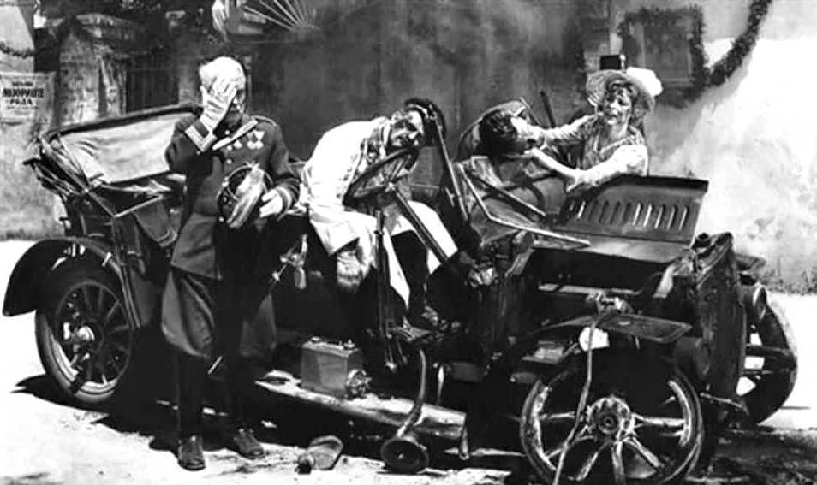
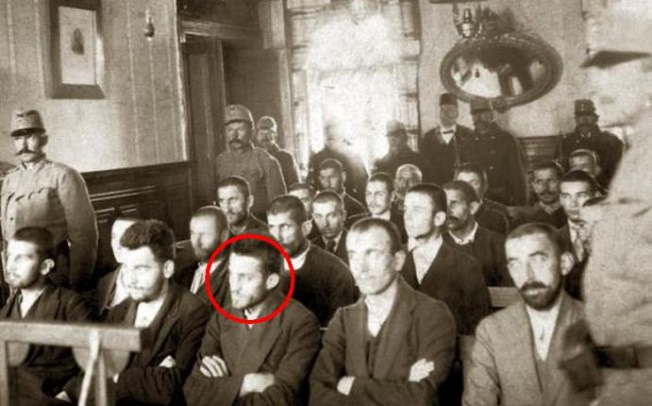
ATENTADO DE SARAJEVO
El 28 de Junio de 1914, Gavrillo Princip, joven bosnio independentista, asesina al heredero del Imperio Astro-Húngaro, el Archiduque Francisco de Austria y a su esposa, la Duquesa Sofía en Sarajevo, lo que inicia la I Guerra Mundial

Slide 6
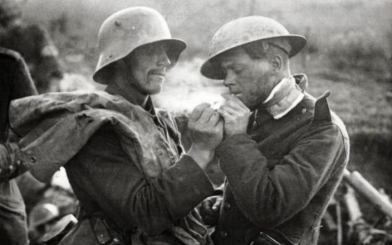
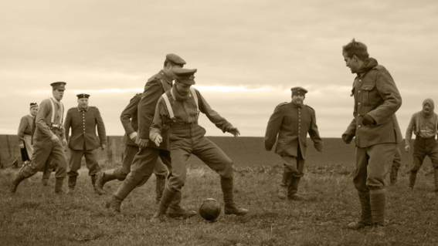
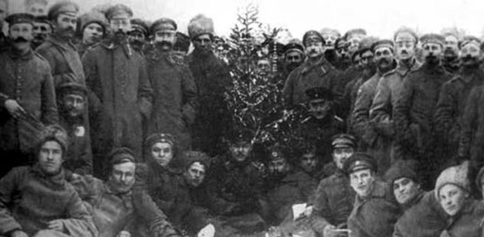
TREGUA DE NAVIDAD, 1914
La Nochebuena de 1914 se pactó una tregua no oficial entre alemanes e ingleses en Bélgica: se cantaron villancicos, se jugó al fútbol, se intercambiaron cigarrillos, cenaron juntos.
Los mandos obligaron a que no se volviera a repetir.
https://www.youtube.com/watch?v=0nQph7QQ3tM

Slide 7
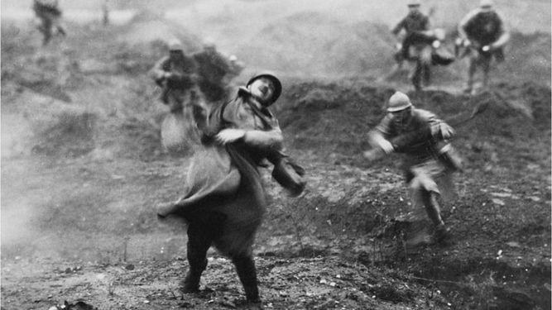
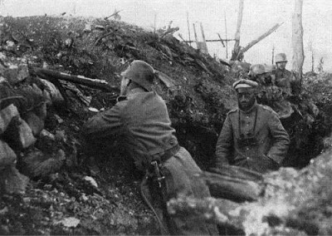
BATALLA DE VERDÚN
Febrero-Diciembre de 1916
Fue la batalla más larga de la guerra.
Enfrentó a tropas alemanas y francesas con un resultado de 250.000 muertos.
Su lema NO PASARÁN fue el símbolo de la resistencia francesa a la ocupación alemana a cualquier precio y se utilizó en la Guerra Civil Española por parte republicana.
Uno de los mandos más importantes de la batalla fue el Mariscal PETAIN

Slide 8
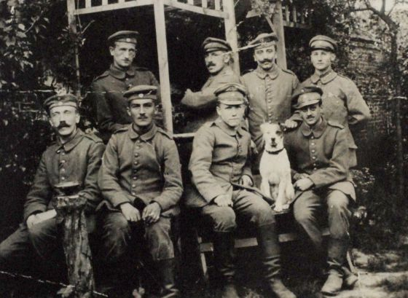
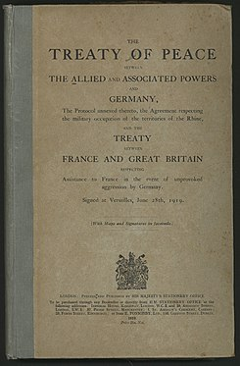
La Paz de París, 1918
EL TRATADO DE VERSALLES
Fue uno de los tratados firmados al fin de la Guerra.
Se refiere específicamente a las sanciones a Alemania, y se considera una de las causas de la llegada del Nazismo al poder

